Slide 1
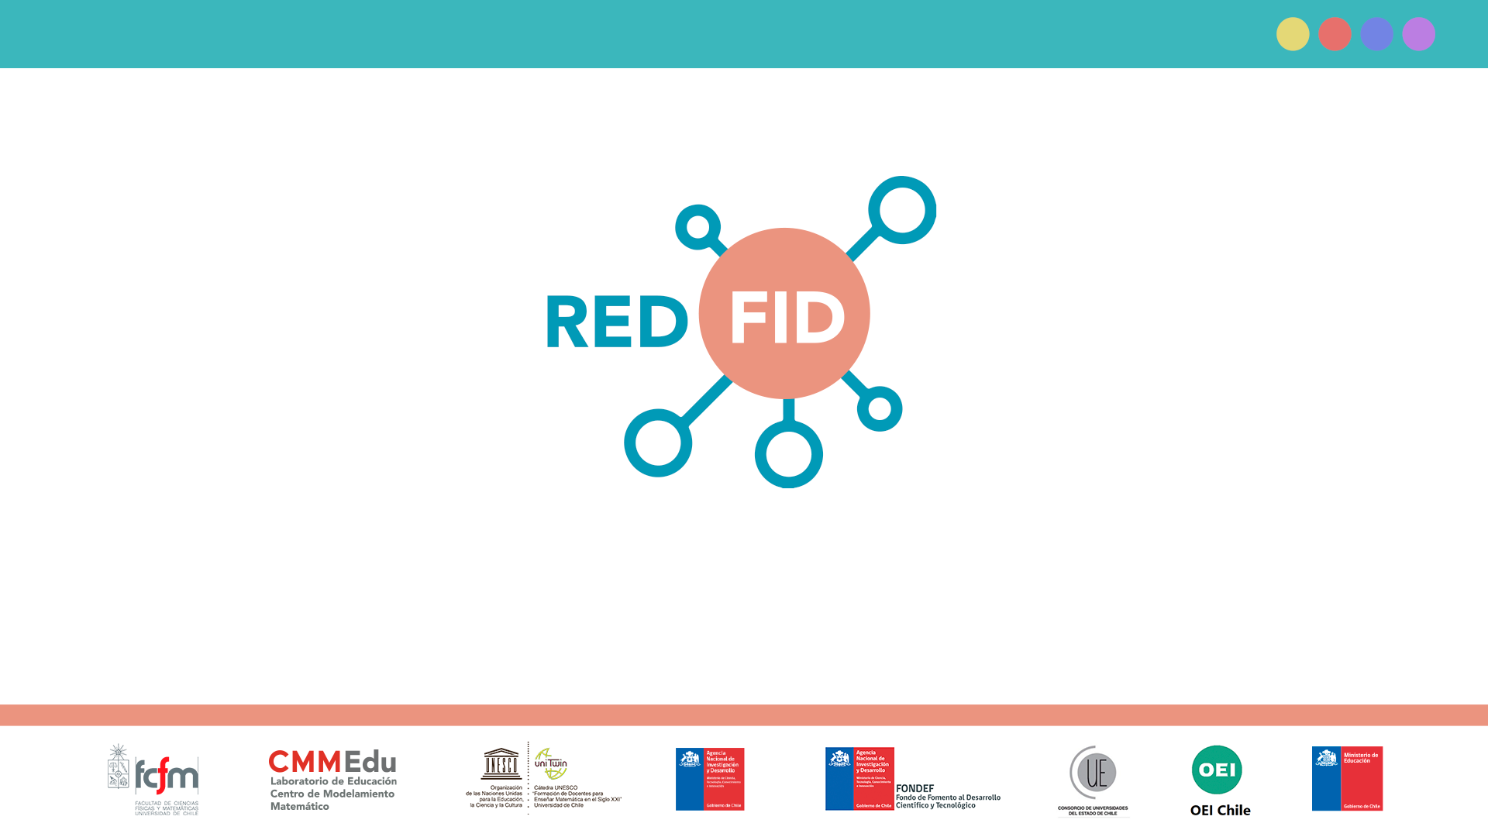




Fortalezas y desafíos en la formación de futuros docentes autistas en matemáticas: Una mirada inclusiva
Expositores: Daniela Olivares
Institución: Universidad de La Serena

Slide 2

Contextualización del problema que se aborda
Desde una perspectiva neurodiversa, el autismo es una variación natural del neurodesarrollo, que implica una forma particular de procesar el mundo (Wasiliew y Montero, 2022).
No obstante, los entornos educativos diseñados para neurotípicos generan barreras que dificultan su aprendizaje y participación (De Jaegher, 2021).
Desafíos en didáctica de las matemáticas: comprensión de conceptos abstractos y la necesidad de instrucciones claras (Polo et al., 2024).
Fortalezas: reconocimiento de patrones y creatividad (Sabaruddin et al., 2020).
Existe poca investigación sobre matemáticas y autismo, y más aún sobre las experiencias de futuros docentes autistas (Salazar y Piñeiro, 2024; Wood y Happé, 2023), lo que resalta la necesidad de adaptar los programas formativos.
Objetivo: analizar las fortalezas y desafíos de futuros en la formación de futuros docentes autistas en matemáticas, para proponer estrategias inclusivas que optimicen su desarrollo.
Notes:
Universidad Austral de Chile

Slide 3
Marco referencial
El autismo, según la APA (2012), implica desafíos persistentes en la comunicación social, intereses restringidos y comportamientos repetitivos.
Desde la perspectiva de la neurodiversidad, el autismo se entiende como una forma particular de ser persona, marcada por un neurodesarrollo único que influye en el aprendizaje y la interacción (Wasiliew y Montero, 2022).
En matemáticas, los enfoques tradicionales suelen ser insuficientes para atender las necesidades de las personas autistas (Sabaruddin et al., 2020).
Por otro lado, la inclusión educativa busca reducir la exclusión y aumentar la participación de todos los estudiantes (Booth y Ainscow, 2011).
Estrategias como apoyos visuales, materiales concretos e instrucciones claras son esenciales para adaptar el aprendizaje matemático al autismo (Yakubova et al., 2020).
Pese a avances, la investigación en formación docente es limitada (Wood y Happé, 2020).
Es necesario desarrollar estrategias inclusivas para preparar futuros docentes y promover ambientes que integren sus fortalezas (Sasikala, 2023).
Notes:
Universidad Austral de Chile

Slide 4
Metodología
Este estudio utiliza un enfoque cualitativo-interpretativo para explorar las experiencias de futuros docentes autistas en su formación en Didáctica de las Matemáticas.
Se seleccionaron intencionalmente tres estudiantes autistas de Pedagogía en Educación General Básica.
La recolección de datos se realizó mediante entrevistas en profundidad, organizadas en dos reuniones: la primera para explicar el propósito de la investigación y firmar el consentimiento informado, y la segunda para realizar las entrevistas, posteriormente transcritas y analizadas.
El análisis de contenido incluyó la codificación de categorías emergentes y la identificación de patrones comunes.
La codificación se realizó por parte de la autora de este trabajo y su ayudante: cada una identificó categorías por separado y luego se comparó y discutió los resultados de cada una hasta llegar a un consenso.
Al finalizar el trabajo se realizó un chequeo con participantes para resguardar el criterio de confirmabilidad (Hernández-Sampieri et al., 2014).
Notes:
Universidad Austral de Chile

Slide 5
Principales resultados
Desafíos | Fortalezas
Dificultades con álgebra y representaciones abstractas. Instrucciones ambiguas. Autoeficacia en la enseñanza. Desafíos del entorno educativo. | Identificación de patrones. Inclinación natural al pensamiento lógico. Creatividad y creación de material didáctico. Claridad al explicar. Planificación estructurada de su enseñanza.
Notes:
Universidad Austral de Chile

Slide 6
Conclusiones y aporte para la formación inicial docente en matemática
Este estudio muestra que las experiencias de los futuros docentes autistas no son radicalmente diferentes de las de sus compañeros neurotípicos.
Las diferencias están más relacionadas con el entorno educativo que con el autismo en sí. El entorno emerge como un factor clave, y al ser una variable manipulable, ofrece oportunidades para mejorar la formación de futuros docentes autistas.
Las adaptaciones que se pueden realizar benefician a cualquier estudiante, independientemente de su neutoripo.
Los resultados de este trabajo conllevaron a la adopción de las siguientes estrategias en las asignaturas de Didáctica de las Matemáticas:
      Establecimiento de grupos al azar o conformados por la profesora.
      Facilitación de PPT previamente a la clase o guía con explicaciones altamente estructuradas.
      Anticipación de tareas de aprendizaje que involucran cambios de rutina.
      Sesiones de reforzamiento individualizado.
      Mayor incorporación de actividades de microenseñanza.
      Uso del material concreto para el desarrollo de su aprendizaje y no solo de su enseñanza.
Notes:
Universidad Austral de Chile

Slide 7
Referencias
Asociación Americana de Psiquiatría. (2013). DSM-5. (5.ª ed.). Editorial Médica Panamericana.
Booth, T., & Ainscow, M. (2011). Guía para la educación inclusiva: Desarrollando el aprendizaje y la participación en los centros escolares (3.ª ed.). FUHEM/OEI.
De Jaegher, H. (2023). Seeing and inviting participation in autistic interactions. Transcultural Psychiatry, 60(5), 852-865.
Hernández Sampieri, R., Fernández Collado, C., & Baptista Lucio, M. P. (2014). Metodología de la investigación (6.a ed.). McGraw Hill.
Polo-Blanco, I., Suárez-Pinilla, P., Goñi-Cervera, J., Suárez-Pinilla, M. y Payá, B. (2024). Comparison of mathematics problem-solving abilities in autistic and non-autistic children: The influence of cognitive profile. Journal of Autism and Developmental Disorders, 54(1), 353-365.
Sabaruddin, S., Mansor, R., Rusmar, I. y Husna, F. (2020). Student with Special Needs and Mathematics Learning: A Case Study of an Autistic Student. Journal of Research and Advances in Mathematics Education, 5(3), 317-330.
Salazar, S. y Piñeiro, J. L. (2024). Una revisión de la literatura sobre la enseñanza y el aprendizaje de las matemáticas de estudiantes en el espectro con foco en el conocimiento del profesor. En S. Morales, E. Chandía, M. Castillo, M. Gamboa, & J. Lugo-Armenta (Eds.), Actas de las XXVIII Jornadas Nacionales de Educación Matemática (12–13 de diciembre de 2024, Universidad de Concepción, sede Los Ángeles) (pp. 504–508). SOCHIEM.
Wasiliew, A. y Montero, M. (2022). El autismo en la escuela desde una perspectiva de aceptación y valoración: Guía breve (1ª ed.).
Wood, R., & Happé, F. (2023). What are the views and experiences of autistic teachers? Findings from an online survey in the UK. Disability & Society, 38(1), 47-72.
Yakubova, G., Hughes, E. M. y Baer, B. L. (2020). Supporting students with ASD in mathematics learning using video-based concrete-representational-abstract sequencing instruction. Preventing School Failure: Alternative Education for Children and Youth, 64(1), 12-18.
Notes:
Universidad Austral de Chile

Slide 8


